Slide 1
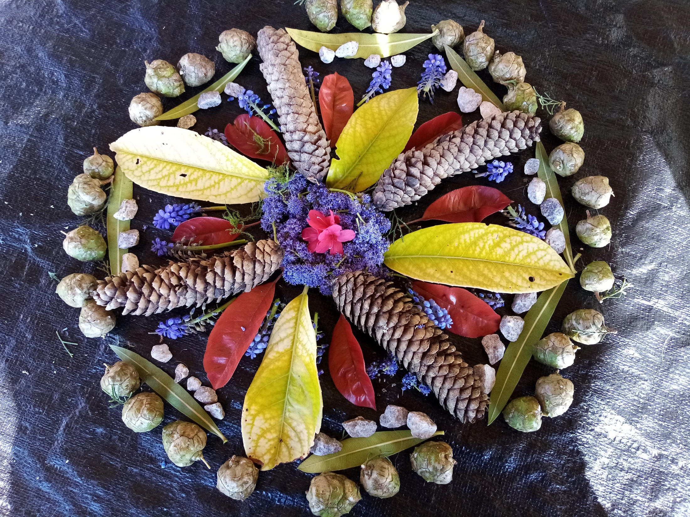
Les mandalas végétaux
À Gourville, pendant le confinement…

Slide 2
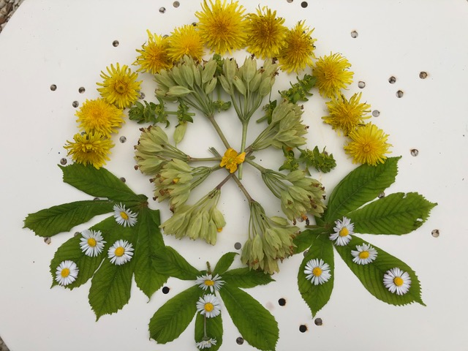

Slide 3
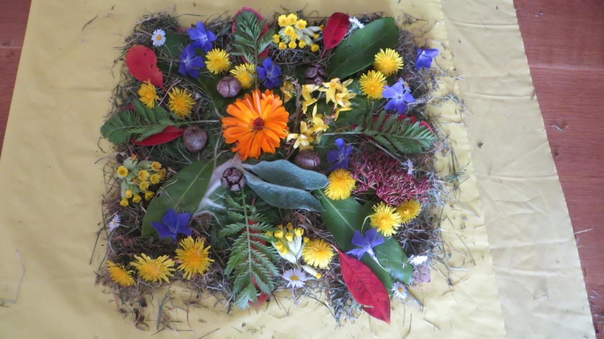

Slide 5
